Slide 1
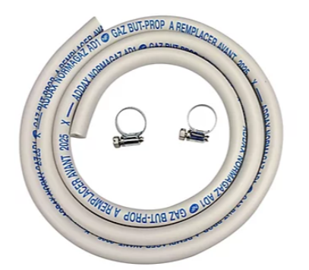
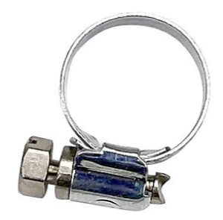
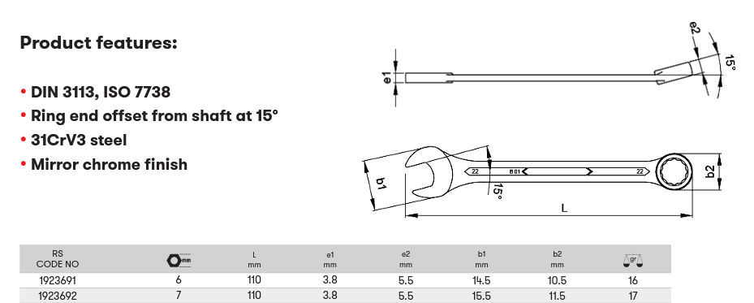
Torsion : Application
A
M. Mesgouez est un campeur qui installe pour la première fois un réchaud à gaz dans son auvent.
Il insère le tuyau dans le réchaud et le détendeur puis serre les colliers, mis à sa disposition, à l’aide d’une clé plate de 7mm.
A sa grande surprise, la tête de serrage (1) casse en (3).
Expliquer la fonction de (3) ainsi que la forme et la fonction de (2).
Calculer la force qu’a exercée M. Mesgouez sur la clé au moment de la rupture si le diamètre (3) est un diamètre plein de Ø3mm (Le collier est en acier inoxydable (Reg = 410 MPa)).
1
2
3

